Slide 1


DA PROJECT MANAGER A PRODUCT OWNER DA TEAM LEADER A SCRUM MASTER
TIZIANO INTERLANDI
PIERPAOLO CIMIRRO
con il Contributo di tutta la Community Cerved

Slide 2
Il contesto: Cerved Group
Agile Transition
TL vs SM
Fare Agile vs Essere Agile
Le CoP
Conclusioni
PM vs PO

Slide 3
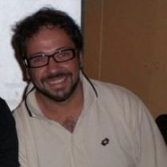
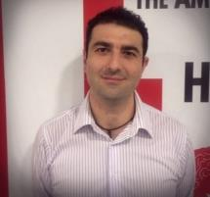
Gli Speakers di oggi
TIZIANO INTERLANDI SCRUM MASTER / DEV
PIERPAOLO CIMIRRO PRODUCT OWNER

Slide 4
Il Contesto: Cerved Group

Slide 5
CERVED, la DATA-DRIVEN COMPANY ITALIANA
Diamo a imprese e istituzioni i dati che guidano le loro scelte, gli strumenti per interpretarli, e un team di persone per trasformarli in azioni. Forniamo servizi per analizzare il rischio di credito, soluzioni di marketing e gestione di crediti problematici, oltre ad avere all’interno del gruppo una delle più importanti agenzie di rating in Europa..
1
2
3
CREDIT INFORMATION
MARKETING SOLUTIONS
CREDIT MANAGEMENT
Grazie ai nostri dati, sistemi decisionali, modelli di valutazione e soluzioni tecnologiche, aiutiamo a gestire rischi e opportunità commerciali, valutare il profilo economico e l’affidabilità di un soggetto.
Realizziamo soluzioni e progetti personalizzati per pianificare strategie commerciali e trovare nuove opportunità di business. Studiamo e analizziamo il mercato, il territorio, i settori e il contesto competitivo.
Aiutiamo a valutare, gestire e recuperare crediti problematici e beni connessi. offrendo supporto dall’intervento stragiudiziale alla consulenza legale, fino al remarketing dei beni mobili e immobili.

Slide 6

Le sedi
Milano
Padova
Principali
Altre Sedi
Torino
Milano
Torino
Padova
Roma
Cosenza
Brindisi
Pontedera
Villorba
Ancona
Bologna
Genova
Napoli
Mori
La Spezia
Pandino
Sassari
Verona
Acireale
Bolzano
Palermo
Sondrio
Roma
Cosenza
Circa 30 Team IT

Slide 7
Agile Transition

Slide 8
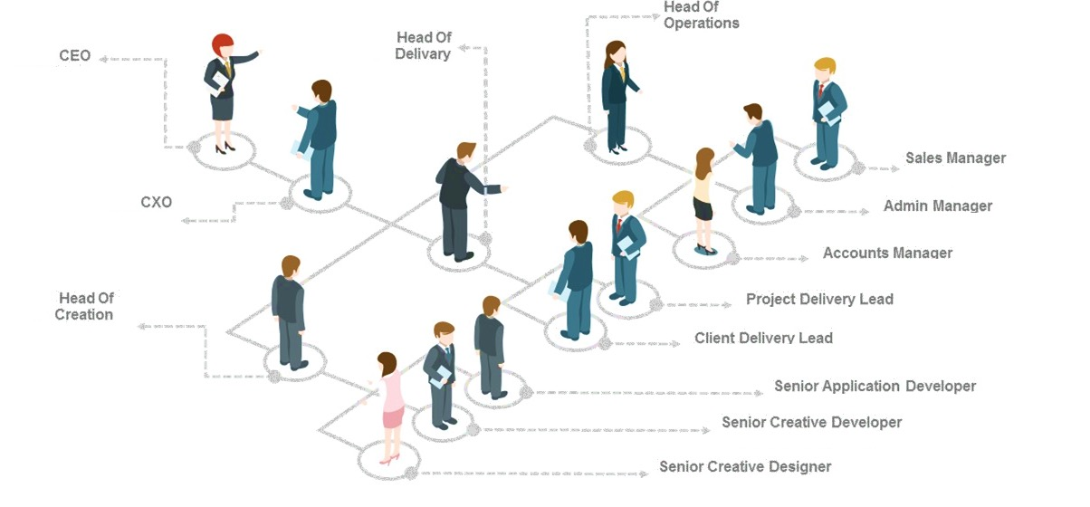
Organigrammi

Slide 9
Da Organigramma a Scrum Teams

Slide 10
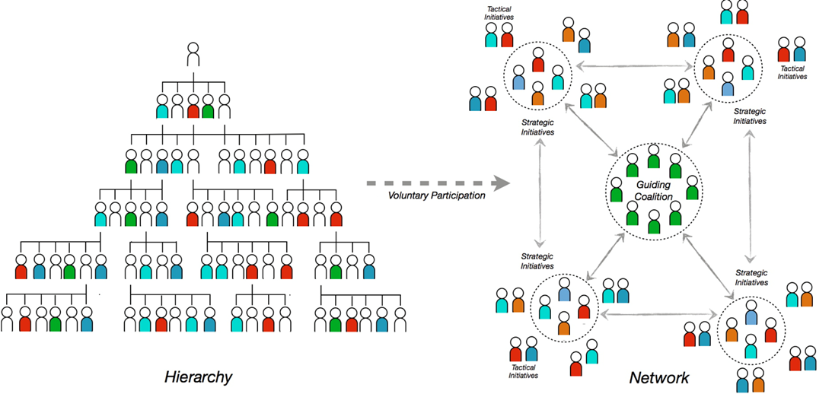
Da Scrum Teams A Community

Slide 11
Vecchi e Nuovi Ruoli
Project Manager
Product Owner
Team Leader
Scrum Master
Dev
Empowered Dev

Slide 12
Ed i Manager?
Manager
Scrum Master
Scrum Master degli Scrum Master
Agile Manager
[Management 3.0]

Slide 13
FATTORI COMUNI

Slide 14

Partiamo dai valori

Slide 15
Coraggio
Coraggio di Decidere
Per responsabilizzare
Di dire cosa non va bene
Rendere autonomi
Coraggio
Di sbagliare
Scardinare la zona di Comfort
Delegando
Agile Leadership
Fare la cosa giusta
Entrare nella mischia
Trasparenza

Slide 16
Focus
Qualità
Facilitare Empirismo
Processo
Collaborazione
Focus
Comunicazione
Meno Stress
Tecniche
Lesson Learned

Slide 17
Commitment - impegno
Processo
Risultati
Sperimentare
Trasformazione
Impegno
Trasformare
Qualità
Ispirare
System Thinking
Olismo

Slide 18
Rispetto
Opinioni
Qualità
Scelte
Crescita Professionale
Rispetto
Ruoli
Meno Stress
Studiare
Ascoltare
Confronto

Slide 19
Apertura Mentale
Con il Dev Team
Qualità
Con il PO
Crescita Professionale
Openness
Con l’azienda
Meno Stress
Sperimentare
Ascoltare
Non Precludere

Slide 20
Quindi
OSSERVARE
PAZIENTARE
SHU-HA-RI
FARE UN PASSO INDIETRO

Slide 21
Project Manager vs Product Owner

Slide 22
Project Manager
Scope fisso, risorse e time variabili
Progetto
Processi
Focus
Controllo

Slide 23
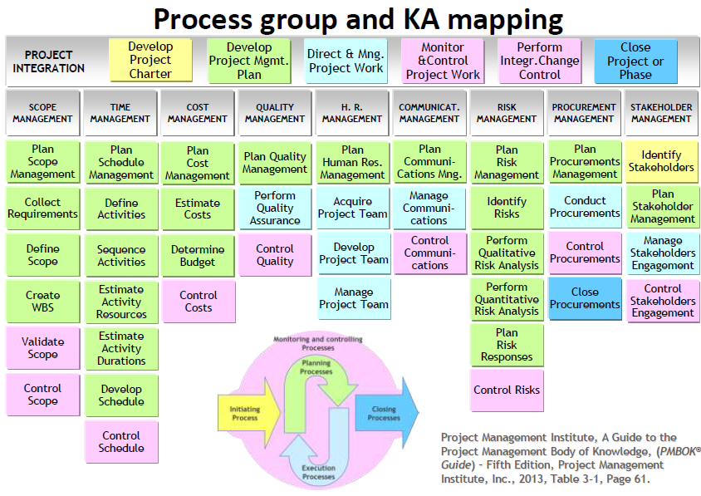
Project Management – Processi

Slide 24
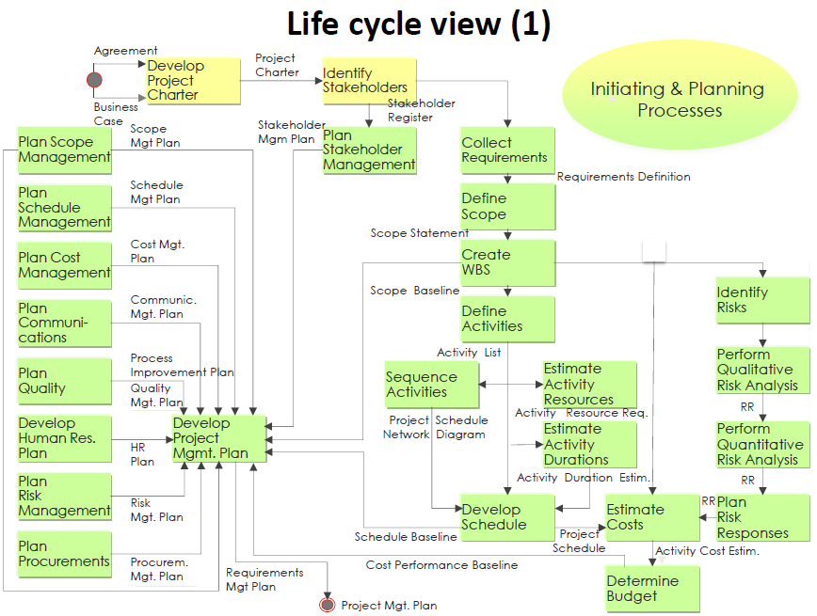
Project Management – Interazione tra i Processi

Slide 25
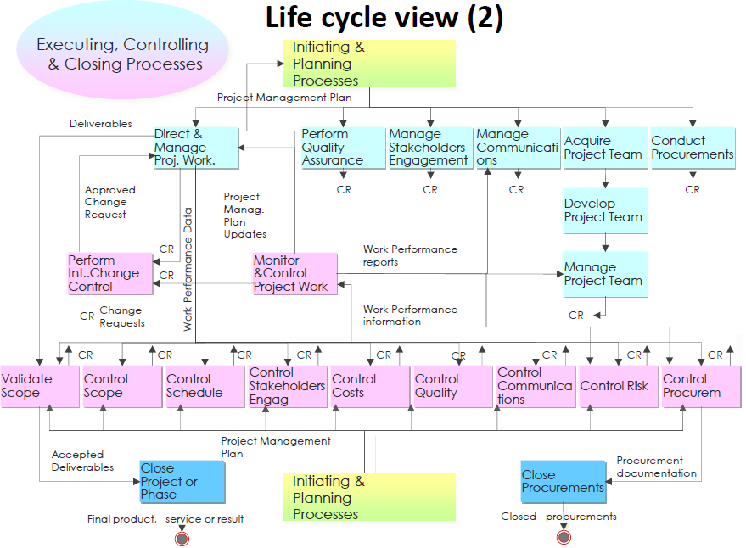
Project Management – Interazione tra i Processi

Slide 26
Product Owner
Risorse e time fissi, scope (feature) variabile … per massimizzare il lavoro del team
Prodotto
Valore
Focus

Slide 27
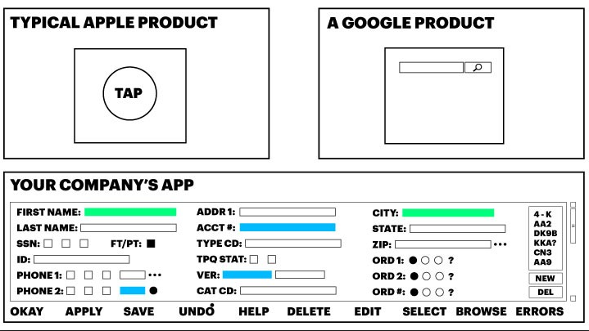
Difficoltà dei PO …
Tante funzionalità non significa tanto valore

Slide 28
Difficoltà dei PO …
Descoping? E’ tutto prioritario!!
Share
Login
Pay
Search
Download
Download
Search
Share
Save
Save
Login
Pay

Slide 29
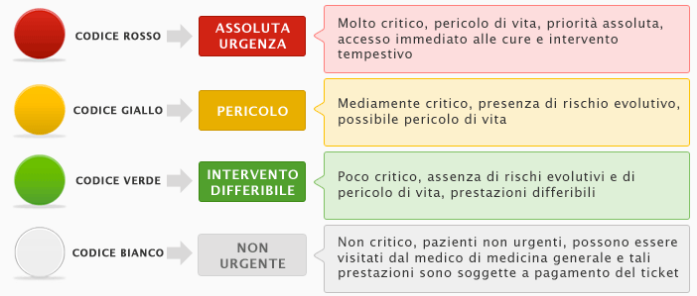
Difficoltà dei PO …
Tutto urgente!

Slide 30
Difficoltà dei PO …anti pattern
Come non fare il PO
Proxy PO
Underpowered PO
Distant PO
Overworked PO
King PO
Committee PO

Slide 31
Difficoltà dei PO …output vs outcome
STO MASSIMIZZANDO IL VALORE?
GLI STAKEHOLDERS SONO CONTENTI?
QUALI FEATURES?
IL PRODOTTO E’ VINCENTE?

Slide 32
Da Team Leader a Scrum Master

Slide 33
Team Leader e Supervisore
Risolve i conflitti di area Globalmente
Responsabile della qualità del lavoro
Assunzioni & Dimissioni
Non è responsabile della riuscita dei progetti
Budget
Supervisore
Team Leader
Si occupa di situazioni amministrative
Guida un gruppo di impiegati
Timeline del progetto
Informa i superiori sui progressi
Risolve i conflitti nel Team individualmente
Responsabile della riuscita del progetto
Accountable
Valuta i membri del team

Slide 34
Team Leader Peculiarità
Leadership & Coaching
Focus
Accountability
Motiva ed Ispira
Coordina Interni/Esterni
SAL sui progetti
Obbiettivi Chiari e Visione
Standard & Best Practices
Risponde dei risultati
Crescita Personale
Riunioni
Riferimento del PM
Facilita la Comunicazione
Costi e Pianificazioni
Riferimento in Azienda
Conflitti
Logistica
Proxy Scelte Management

Slide 35


The Team Leader Day
08:30
09:30
13:30
16:30
19:30
Arrivo in ufficio
SAL
Riunione col PM
Stime
Vado a casa a finire di lavorare
Developers

Slide 36
Il Team Leader quanto è allineato?
…
PM
Cosa faremo?
MANAGER
Come ci vedi?
TEAM
Come sta andando?

Slide 37
Accountability – effetto domino
…
PM
Siete In Ritardo?
MANAGER
Rilasciato?
TEAM
Così non va bene!!!!!

Slide 38
Quale valore sto portando effettivamente?
IL TEAM E’ CONTENTO?
RILASCIO NEI TEMPI PREVISTI?
LA QUALITA’ E’ ALTA?
IL MIO CAPO E’ CONTENTO?

Slide 39
La domanda tabù
IL MIO SUCCESSO DIPENDE DA QUANTO
IN ALTO SONO NELL’ORGANIGRAMMA?

Slide 40

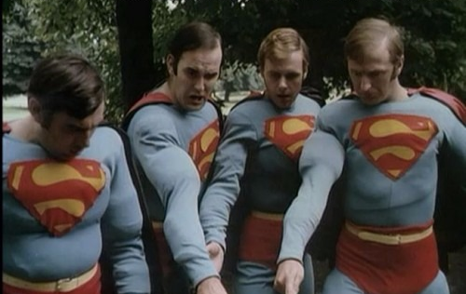
…ma un giorno
Da oggi sei uno scrum master!!!

Slide 41
E ADESSO?

Slide 42
Da dove partire? Quale differenza con un Team Leader?
Valori
Tecniche
Approcci
Comportamenti

Slide 43
APPROCCI

Slide 44
Come?
Trainer
Mentor
Coaching
Facilitazione

Slide 45
TECNICHE

Slide 46


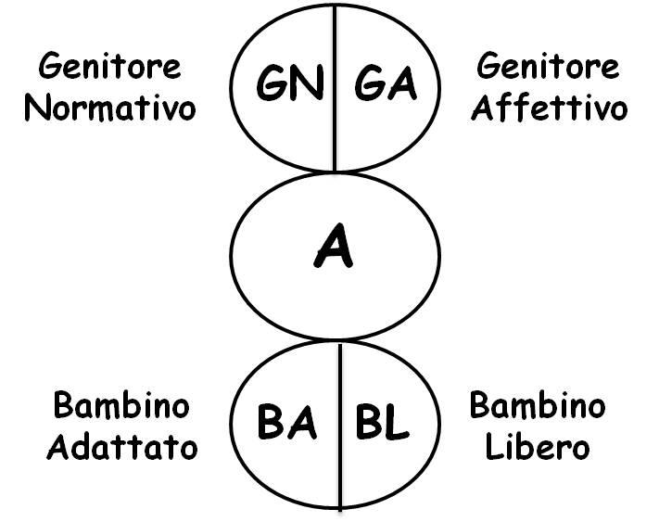
Tecniche
Costellazioni
Programmazione Neuro Linguistica
Clean Language
Analisi Transazionale
Supporto
Facilitazione

Slide 47
Come?
1o1
TEAM
CoP

Slide 48
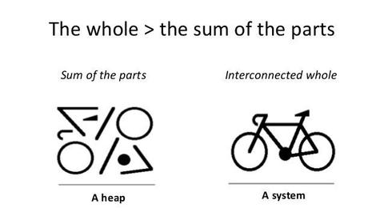
Come? Approccio Olistico

Slide 49
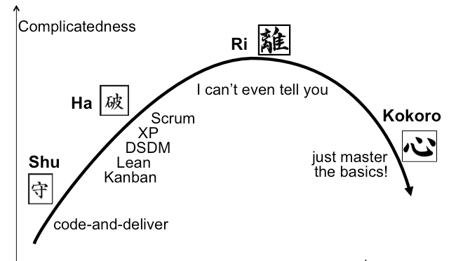
Shu-Ha-Ri -> Hearth

Slide 50
Quale valore sto portando?
STO MIGLIORANDO LE COSE IN
TUTTA L’ORGANIZZAZIONE?

Slide 51
Scrum Master Not To Do
Scrum – Mamma
Dogmatismo
Ignoranza
Procrastinazione

Slide 52
Scrum Master Path
Coach
Scrum Mom
?
Mentor
Scrum Dude
True Scrum
Master
Product Owner
Agile Manager

Slide 53
Fare Agile vs Essere Agile

Slide 54

Fare agile vs essere agile

Slide 55
Riflessioni su eventi e artefatti
SPRINT
PLANNING
PBR
Durata e ritmo dello Sprint
Troppo lavoro!
Accettare o rifiutare le storie
Il WIP limit
Il Dev Team è owner dello Sprint Backlog, ma questo cosa comporta?
Il Team si blocca in qualche fase dello sviluppo: Team Sizing, auto-organizzazione e focus
Quanto tempo dedichiamo al Backlog?
Focus e valore erogato
Non considerare la capacity del team
Ignorare il debito tecnico
Stimare troppo: siamo ancora Agile?
Sprint Backlog e modifiche dell’ultimo minuto
Non avere un goal
Planning by Pushing
“E’ l’azienda che ce lo chiede”. Condividere una Vision vs andare a braccia.
Stimare tutto il Backlog e non nel momento corretto
Items senza Acceptance Criteria
Items di solo titolo vs Items troppo dettagliati
Assenza di Spikes
Gli Items non sono INVEST
Gestione errata delle dipendenze: chi deve partecipare al PBR? Feature vs component.
Assenza di una Roadmap
Debito tecnico e TCO
DoR: arma a doppio taglio

Slide 56
Riflessioni su eventi e artefatti
DAILY
REVIEW
RETROSPECTIVE
L’importanza della schedulazione del daily
Daily come SAL
Daily asettico, un semplice elenco
Daily come PBR
Daily come Planning
Impedimenti e team
Chi partecipa al daily e perché?
Chi non partecipa e perché?
No TimeBoxing
Tutto è un baco
Chi partecipa alla Review?
Diamo un allineamento o cerchiamo realmente un feedback?
I monologhi
I saggi
I silenziosi
I litigiosi

Slide 57
Le CoP

Slide 58
Cosa è una Community?
STRUTTURA ORGANIZZATIVA SOCIALE
IDEALI
TRADIZIONI
COSTUMI

Slide 59
CoP
Connettere
Proposte dal basso
Comunicare
Learning
Condividere

Slide 60


Slide 61
A cosa Serve una CoP?

Slide 62
Pratiche Tecnologiche
Metodologie
Esperimenti
Lean Coffee
Trasformazione
Conoscenza Funzionale
Eventi Esterni
Supporto

Slide 63





Rec Eventi
Focus Group
Come
Video Su Temi
Networking
Lean Coffee
Team 1
Team 2
Team 3
SME
Infrastr.
Managers
Tribes

Slide 64
Lean Coffee X principio del Manifesto Agile
La semplicità - l'arte di massimizzare la quantità di lavoro non svolto - è essenziale
COS’E’ PER IL NOI VALORE?
COME DECIDIAMO?
Management
PO
Infrastruttura
SM
Test
DBA
PERCHE’ IL VALORE?
Innovation
COME MISURIAMO IL VALORE?
64

Slide 65
Conclusioni

Slide 66
Top Down & Bottom Up
ORGANIZZAZIONE

Slide 67
Agile Surfers For A Better Way
@AgileBetter

